Slide 1
ANLATIM TÜRLERİ 4
DENEME – MAKALE - KÖŞE YAZISI (FIKRA)

Slide 2
Deneme (1)
Bir konunun, yeni ve kişisel görüşlerle, önceden belirlenmiş kural ya da ölçütlere bağlı olmaksızın ele alınıp işlendiği düzyazı türüne deneme denir.
Deneme, özgürce seçilen bir konuda gelişen, düşünsel boyutlar içeren, bir konuşma havası içinde biçimlenen, genellikle orta uzunlukta bir düzyazı türüdür.
Başka bir deyişle deneme birey ya da toplum yaşamının bilimsel ya da güncel bir konusu üzerine anlaşılması kolay, ancak sanat ve bilgi düzeyi bakımından derinlikli, düşünce boyutuyla olduğu kadar duygu ve estetik yönden de doyurucu, bilinçli bir öznellikle kaleme alınmış bir yazınsal türdür.

Slide 3
Deneme (2)
Sanatsal, düşünsel, bilimsel konularda yazılabileceği gibi herhangi bir kavramdan yola çıkılarak da yazılabilir. Başka bir deyişle, insanla ilgili ya da insanın düşünme alanına giren her şey, denemenin konusu olabilir.
Ölüm, aşk, düşünce, özgürlük, doğa sevgisinden alışkanlıklarımıza, davranışlarımıza, giyim kuşama, kadınların saç tuvaletine değin her şey denemeye konu olabilir.

Slide 4
Deneme (3)
Denemenin tür özelliklerini keskin çizgilerle belirlemek, makale ve eleştiriye göre daha zordur.
Bunun nedeni de tamamen öznel bir tutuma dayanması, konu seçimi ve konunun işlenişi bakımından yazara daha fazla serbestlik tanımasıdır.
Bu nedenle kimi yazarlar, başka bir türe dâhil edemedikleri yazılar için deneme demeyi tercih ederler.
Bu doğru bir yaklaşım değildir; o takdirde, denemeyi “tür dışı” tutmamız, “türler” kategorisine de almamamız gerekirdi.
Oysa, örneğin, biçim ya da içerik ögelerine ilişkin kesin kurallardan söz edilmemesi, onun türsel özelliklerinden biridir.

Slide 5
Deneme (4)
Deneme yazarı, okuru inandırma ve yönlendirme gibi bir zorunluluk duymaz; görüşlerini, çıkarımlarını, yargılarını ortaya koyarken baştan belirlediği hedef de bu değildir.
Yeri geldiğinde bilimsel verilerden, başka çalışmalardan, savunularını güçlendirecek örneklerden yararlansa bile onun açısından önemli olan; bakış açısını kendince temellendirmek, düşüncelerini, izlenimlerini, deneyimlerini okurla paylaşmak ve yazısına bu bakımlardan özgünlük sağlamaktır.
Denemeler; sıradan, basmakalıp düşüncelerin ardı ardına sıralandığı yazılar değildir.

Slide 6
Deneme (5)
Deneme, ben temeli üzerine kurulur. Ataç’ın dediği gibi, «Deneme ben’in ülkesidir.» Denemeyi ilginç kılan da bu ben’in özgünlüğüdür. Bu nedenle denemeci genel düşünceleri değil, genelden ayrılan düşünceleri anlatır.

Slide 7
Deneme (6)
Denemede özgünlük, yalnızca savunulan düşünce ve yapılan çıkarımlarla sağlanmaz; gözden kaçmış bir soruna dikkati çekmek, kuşku ve merak uyandırıcı farklı sorular yöneltmek de metne bu özelliği kazandırır.
Deneme yazmak, bir birikim işidir. Üzerine söz söylenen konuda; özgün düşünceler geliştirecek, onu yeni ve farklı bir bakış açısı ile ele alma gereği duyacak denli birikim sahibi olmadan yazılacak deneme örneklerinin ne denli sığ kalacağı ortadadır. Denemecinin, dili de aynı yetkinlikte kullanması gerekir.
  Birsel’in dediği gibi deneme tıpkı şiir gibidir, ona fazladan tek bir sözcük bile eklenemez.

Slide 8
Deneme (7)
Konularına göre denemeleri beşe ayırabiliriz:
1. Saf/Klasik Deneme: Klasik denemede yazar, herhangi bir konudaki bakış açısını ve dünya görüşünü içten bir üslupla okuyucuyla paylaşırken zevk alarak öğrenme sonucuna varılır. Montaigne, Nurullah Ataç, Suut Kemal Yetkin…
2. Edebî Deneme: Bu türden denemelerde daha çok edebiyat üzerine konulara yer verilerek okuyucuya yeni kapıların aralanması sağlanır. Salâh Birsel, Enis Batur, Emin Özdemir…
3. Felsefî Deneme: Bu denemeler birer felsefe yazısı değildir; ancak yazar, farklı bakış açıları ve yorumlar getirerek dünya görüşüyle okuyucuyu düşünmeye yönlendirerek yeniliklere kapılar aralar. Nermi Uygur, Füsun Akatlı, Melih Cevdet Anday...
4. Eleştirel Deneme: Eleştirel deneme de bir eleştiri yazısı değildir. Ele alınan konunun iyi ve kötü yanlarını ortaya koyarak okuyucuyu düşündürür. Roland Barthes, Ahmet Cemal, Memet Fuat…
5. İzlenimsel Eleştirel Deneme: Bu denemede yazar özellikle kendi bakış açısı ve deneyimleri sonucunda elde ettiği tespitlerden hareket ederek deneyimlerini okuyucuyla paylaşır. Nurullah Ataç, Cemal Süreya…

Slide 9
Deneme (8)
Bu türün, Fransız yazar Michel de Monteigne’nin 16. yüzyılda yayımlanan Essais (Denemeler) adlı eseriyle başladığı kabul edilmektedir. Türk edebiyatında ise Ahmet Haşim, Ahmet Rasim, Refik Halit Karay, Falih Rıfkı Atay, Nurullah Ataç, Sabahattin Eyuboğlu, Suut Kemal Yetkin, Vedat Günyol, Ahmet Hamdi Tanpınar, Mehmet Kaplan, Cemil Meriç, Nurettin Topçu, Oktay Akbal, Nermi Uygur, İlhan Selçuk, Melih Cevdet Anday, Cemal Süreya, Salâh Birsel, Adnan Binyazar, Orhan Burian, Oğuz Demiralp, Memet Fuat, Füsun Akatlı, İsmet Özel, Enis Batur gibi yazarlar bu türde başarılı örnekler vermişlerdir.

Slide 10
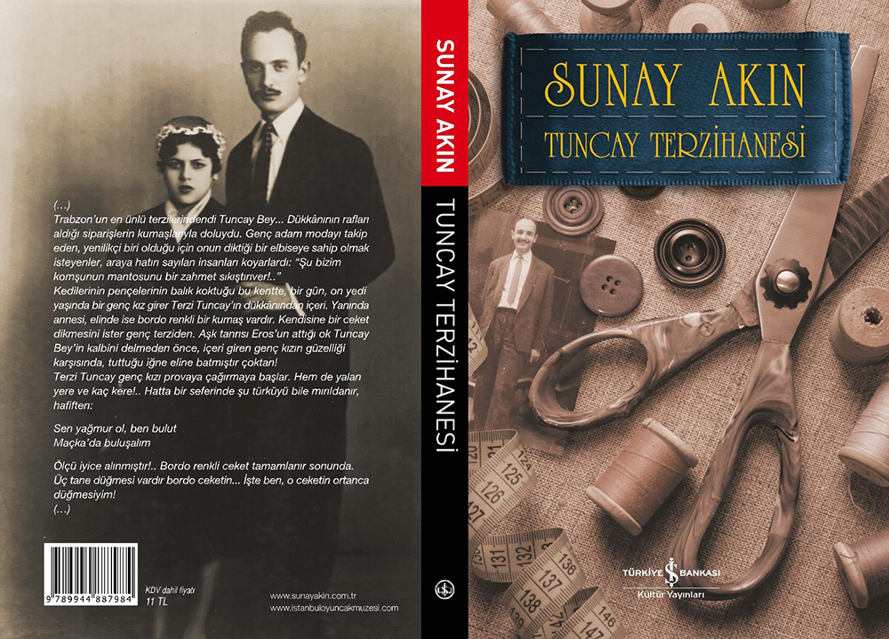
Deneme (9) - Örnek

Slide 11
TUNCAY TERZİHANESİ’NDEN - Merdiven 40'a Dayanır!.. (1)
Merdiven bir kurtarıcıdır her şeyden önce. Öyle olmasaydı, üstünde merdiven taşıyan kırmızı renkli arabalara, trafikte geçiş önceliği tanınır mıydı?
Harfler ile çıkarız sözcüklerin katına. Oradan da tümcelere... Bu yüzdendir ki, bir merdiven görünümündedir, "Harf" sözcünün ilk harfi.
Bir oyun alanıdır merdiven. Efendim, basamakları geniş olanlar için bu düşüncemin doğru olduğunu mu söylüyorsunuz? Ama ben, basamaktan değil, tırabzandan söz etmek istiyorum. Tırabzan ki, kaydırağıdır, annelerinin oyun parkına götürmedikleri çocukların... Ve tahta bir merdiven kızak oluverir çocukların altında, karlı bir kış gününde.
Tırabzandan kayan çocuk neşe içinde gülümserken, yanından hızla geçtiği adam, üç-dört basamakta bir durmakta ve soluklanmaktadır. Ne de olsa çocuk, merdiven dayamamıştır yaşlılığa.

Slide 12
TUNCAY TERZİHANESİ’NDEN - Merdiven 40'a Dayanır!.. (2)
Merdiven dayamak!.. Bir insanın yaşı sorulduğunda yanıt olarak kullanılır bu deyim: "Ellisine merdiven dayadım... " Yirmisine merdiven dayadım, denmez oysa. Ya da otuzuna!..
Kırk!.. Evet kırk yaştır, merdiven dayamak deyiminin kullanıldığı alt sınır. Türkçe deyimlerin güzelliğine borçlu olduğumuz şiirlerden biri de, Ahmet Haşim'in "Merdiven" adlı şiiridir:
  Ağır ağır çıkacaksın bu merdivenlerden
  Eteklerinde güneş rengi bir yığın yaprak
  Ve bir zaman bakacaksın semaya ağlayarak...
Son basamağında ölüme çıkılan tek merdiven idam sehpasınınkidir. Amerika'nın Leavenworth hapishanesindeki bir mahkûm, kaldığı tek kişilik hücrenin penceresinden kendisi için kurulan idam sehpasının yapılışını seyreder. Marangozun birkaç basamaklı merdivenin tırabzanını büyük bir itina ile zımparaladığını görünce de sorar: "Bunu neden yapıyorsun?"... Marangoz alaycı bir şekilde gülümser: "Eline kıymık batmasın diye"... Annesinin çabası sonucu Cumhurbaşkanı tarafından idamdan kurtulan mahkûmun adı Robert Stroud'dur. Ama siz onu "Alcatraz Kuşçusu" olarak tanırsınız.

Slide 13
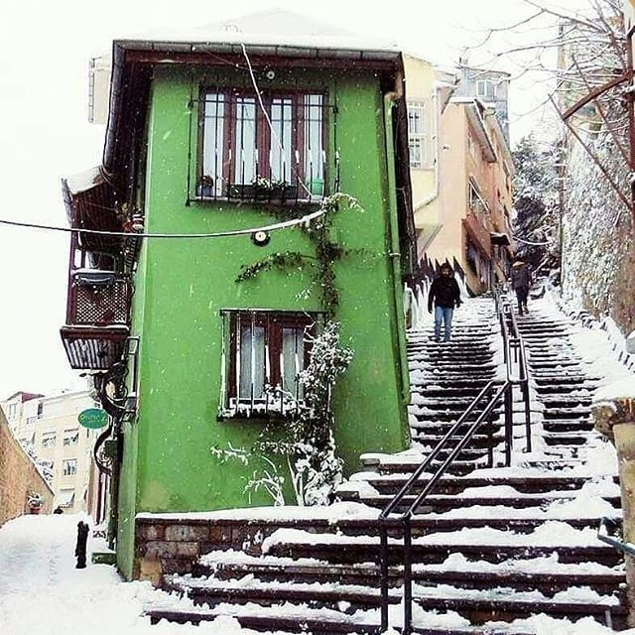
TUNCAY TERZİHANESİ’NDEN - Merdiven 40'a Dayanır!.. (3)
Merdivenli sokakları olan kentleri severim. Çocukluğum Trabzon'un "Merdivenli Sokağı”nda geçti ne de olsa. Ne de güzel sokak adları var İstanbul'un: Merdiven Sokağı, Merdiven Yokuşu, Merdivenli Bayır, Merdivenli Çeşme, Merdivenli Hamam Çıkmazı... Kocaman bir kasabaya dönüşen İstanbul'un "Merdivenköy"ü bile var.

Slide 14
TUNCAY TERZİHANESİ’NDEN - Merdiven 40'a Dayanır!.. (4)
Ama eski İstanbul kartpostallarında gördüğümüz Yüksekkaldırım'ın basamakları, dar bir şerit hâlinde, otomobillere açılan yolun iki yanına sıkışıp kalmıştır... Rıfat Ilgaz, çantası dolu olarak Yüksekkaldırım'ı çıkan Postacı İlhami Efendiyi anlatır "Bu Merdivenlerden" adlı şiirinde:
  Bir düşün, ne demiş Haşim Amcan,
  Vermiş de tatar böreğini gövdeye,
  Ağır ağır çıkacaksın demiş, bu merdivenlerden,
  Böyle soluk soluğa değil!
Rıfat Hoca'nın, dizelerinde Ahmet Haşim'i alaya aldığı şiirin yanı sıra, İrlandalı yazar Bernard Shaw'un da, Hollywood filmlerini eleştirirken merdiven kullandığı görülür: "Hollywood'da bir filmin yüzde doksan beşi, merdivenlere tırmanıp inmekten ya da arabalara girip çıkmaktan oluşuyor. Oyunlarım, onların çok ilgi duyduğu merdivenlerde geçmiyor. Böyle olunca da, sinema sanatından anlamadığım söyleniyor."

Slide 15
TUNCAY TERZİHANESİ’NDEN - Merdiven 40'a Dayanır!.. (5)
Merdiven çıkarken bir başkasının önüne geçmek uğursuzluktur. Merdiven altından geçmeye kalkışmak da öyle!.. Bunun nedeni, merdivenlerin Tanrılara uzanan yollar olduğu inancıdır. Bu inançlar günümüzde varlıklarını sürdürseler de, basamakların tahtadan yapılması inancı terk edilmiştir. Demirden basamak yapılmaz. Tanrılar, yeraltından maden çalan insanlara kızabilir ne de olsa!.. "Maazallah" deyip, kulağımızı çekerek tahtaya vurmalı üç kere.
Ne asansör, ne "yürüyen"lileri pabucunu dama atabilmiştir merdivenin!.. Daha doğrusu atmıştır da, o kendisini duvara dayayıp çıkıp almıştır her seferinde. Merdiven güvenilir dostlarından biridir insanlığın.
Başımızın sıkıştığı anda yardımımıza koşar merdiven. Unutmayın, binalarda "Yangın asansörü" değil, "Yangın Merdiveni" vardır!..

Slide 16
TUNCAY TERZİHANESİ’NDEN - Merdiven 40'a Dayanır!.. (6)
Bu yazının sonuna da Sunay Akın'ın şu dizeleri ne de yakışır:
  Ah! Şu benim şair yalnızlığım
  bir yangın merdiveni gibidir
  umut apartmanının arkasında
  pas tutarken yüreğim
  ayakta duruyorum yıkılmadan
  çocukların kayacağı bir tırabzanım olmasa da
(Akın, Sunay (2007), Tuncay Terzihanesi, İstanbul: Çınar Yayınları, 51-54.)

Slide 17
Makale (1)
Gözlem, deney, araştırma, inceleme süreçlerine bağlı olarak bilim alanlarından biriyle ilgili konularda yazılan, içerdiği bulgu ve yorumlarla alanına katkı sağlayan yazılara makale denir.
Genellikle alan dergilerinde, kitap bölümlerinde, bazen de gazetelerde yayımlanır.

Slide 18
Makale (2)
Makalede, üzerinde araştırma ve inceleme yapılan konu; giriş, gelişme, sonuç bölümlendirmelerine uygun bir düzenleniş içinde ve ayrıntılı olarak işlenir.
Makale, yöntemli ve sistemli bir çalışmanın ürünüdür.
O nedenle, biçim ve içerikte, bilimsel bir yazının gereklerine uygun bir düzene sahiptir.
Dili ve anlatımı da bilimsel söyleyişe uygundur.
Bilgiyi doğrudan aktarma amacını gölgeleyen ifade biçimlerine kesinlikle yer verilmez.
Açıklama, görüş ve yorumlar; günlük konuşma dilinin sözcükleri çerçevesinde değil, ilgili alanın terimleri üzerinden yapılır.
Zaten bu yazıların hedef kitlesi de o alanın uzmanları ya da yakın ilgilileridir.

Slide 19
Makale (3)
Makale yazarı, nesnel bir bakış açısı içinde, öne sürdüğü düşünceleri ve savunduğu tezi kanıtlarla desteklemelidir.
Bunun için her türlü belge, sayısal veri, grafik gibi gereçleri kullanır.
Makaleler, bilgi birikimi yanında yöntem bilgisine de dayanan yazılardır.
Ele alınan konuyla ilgili geniş bir araştırma yapmayı gerektirdiği kadar bunlardan yola çıkılarak varılacak sonuçları, yanlışlanacak ya da doğrulanacak yargıları, savunulacak tezi bilimsel düşünüşe özgü yöntemler izleyerek vermeyi de gerektirir.

Slide 20
Makale (4)
Gazetelerde yer alan günübirlik yazılara makale denmesi yanlıştır. Bunlar, köşe yazısı (fıkra) türüne girer.
Makaleler, gazetelerde de yayımlanabilir; ama bu, her gazete yazısının makale olduğu anlamına gelmez.

Slide 21
Makale (5) - Örnek
BİR ÖZEL İLGİ TURİZMİ OLARAK EDEBİYAT TURİZMİ VE TÜRKİYE’NİN EDEBİYAT TURİZMİ POTANSİYELİ
Alpay TIRIL
https://dergipark.org.tr/tr/download/article-file/591985

Slide 22
DİJİTAL TASARIM SÜREÇLERİNDE AGİLE YÖNTEMLERİNİN ROLÜ
The Role Of Agile Methods İn Digital Design Process
ÖZET
Toplum yaşamında derinlemesine tutum ve davranış değişikliklerinin gerçekleşmesine neden olan teknolojik devrimlerin tam da içinde yaşamaktayız. Bu durum günlük yaşamımızı derinden etkilemekle kalmamakta, iş yapış biçimlerimizi de büyük bir hızla dönüştürmektedir. Değişim hızla devam ederken, dijital mecralar ile dünyanın en ücra köşelerine dahi artan bir hızla ulaşılmıştır. Böylelikle dijital mecralar, çağdaş yaşamın hemen hemen her alanında başrole yerleşmiştir. Dijital teknoloji, hem olumlu hem de olumsuz etkilerle, günlük yaşamın dönüşümünde önemli bir rol oynamaktadır. Bu dönüşüm her ne kadar teknolojik yenilikler ile meydana geliyor olsa da dönüşümün kendisi sosyal, kültürel ve ekonomik alanlarda olmaktadır. Günlük yaşam pratiklerinde meydana gelmekte olan sürekli değişim ve dönüşüm, iş yapış biçimlerimizi de köklü biçimde değiştirmektedir. Pandemi sürecinde hızla artan teknoloji kullanımı ile pandemi sonrası dönemde de dijital mecraların hayatımızdaki yerlerini koruyacağı öngörülmektedir. Kullanıcı rolünde bulunan dijital mecralardaki hedef kitleleri ve dijital iş süreçlerini düşünmeden tasarım yapmak, günümüz koşullarında gerçekçi değildir. Bu çalışmada, dijital tasarım süreçlerinde agile süreçlerinin rolünün ne olduğu sorusuna cevap aranmıştır. Çalışma kapsamında dijital tasarım süreçlerinde agile yöntemlerin rolü nicel araştırma yöntemi ile incelenmiştir. Araştırma için yapılan literatür çalışması ile ulaşılan kaynaklardan yola çıkarak hazırlanan anket soruları, genç tasarımcılara sorulmuştur. Genç tasarımcıların bakış açısı ile agile yöntemlerinin, dijital tasarım süreçlerindeki rolünün bulgulanması hedeflenmiştir.
Anahtar Kelimeler: Dijital, tasarım, agile
ABSTRACT
We live in technological revolutions that cause profound attitude and behaviour changes in social life. This situation not only affects our daily life deeply, but also rapidly transforms our way of doing business. While the change continues rapidly, even the most remote corners of the world have reached increasing speed through digital media. Thus, digital media have taken the leading role in almost every aspect of contemporary life. Digital technology plays a significant role in the transformation of daily life, with both positive and negative effects. Although this transformation occurs with technological innovations, the transformation itself takes place in social, cultural and economic fields. The constant change and transformation that takes place in daily life practices also radically changes our way of doing business. With the rapidly increasing use of technology during the pandemic digital media maintains its place in our lives in the post-pandemic period. It is not realistic today to design without considering the target audiences and digital business processes in digital media that play the role of users. In this study, an answer has been sought to the role of agile methods in digital design processes. In this research, the role of agile methods in digital design processes is examined by the quantitative research method. The survey questions prepared based on the sources reached through the literature study for the research were asked to the young designers. It is aimed to discover the role of agile methods in digital design processes from the perspective of young designers.
Keywords: Digital, design, agile

Slide 23
Giriş
Yaşantımızın ayrılmaz bir parçası haline gelen, iş yapış biçimleri ile ilgili konuşulan her konuda kendine yer bulan bir kavram olarak “dijitalleşme” ile sürekli karşılaşmaktayız. Her geçen gün daha fazla dijital içerik ile karşılaşan kişilerin, maruz kalınan enformasyon yoğunluğundan dolayı doğru bilgiye daha hızlı erişmek istediği söylenebilir. Öte yandan yeni sosyalleşme biçimlerinin başında gelen sosyal mecralarda ise dikkatimizi sürekli dağıtmaya kadar giden bir akış söz konusu olabilmektedir. Pettman’ın (2021) deyimiyle dijital nehirlerin akıntısında sürüklenirken gerçekten odaklanmamız gerekenlerle bir tür irade savaşına girmekteyiz. Dijitalle gerçek arasında gidip gelen yaşantımızdaki iş yapış biçimlerini, sürekli yenilik isteyerek, sektör yeniliklerini ön plana çıkartarak, iş ortakları ile yeni projeler geliştirerek çağa ayak uyduran hale getirmek gerekmektedir. Burada asıl konunun hız olduğunu söylemek doğru olmayacaktır. Odaklanılması gereken temel konu, yeniliklerin döngüsel bir şekilde uygulanabilmesidir. Bu yapıya uygun stratejileri geliştirmek için agile yöntemler, her geçen gün daha fazla kişi ve kurum tarafından kullanılmaktadır.
Bu çalışmada agile kavramı ve agile pazarlama manifestosuna kısaca değinildikten sonra dijital tasarım süreçlerindeki yerine ilişkin yapılan araştırmanın bulguları paylaşılmıştır.

Slide 24
1. Agile Kavramı
Agile (çevik), hem yazılım geliştirmede hem de proje yönetiminde, süreç geliştirme ve yönetme için kullanılan bir yöntembilimdir (Keskinkılıç, Kahveci, 2019: 1069). Kavram olarak yazılım sektöründe ortaya çıkmıştır. Yönetilen bir organizasyonun dönemsel gelişmelere, değişimlere ve yeniliklere açık olabilmesine, yeni fırsatlar için yön değiştirebilmesine ve bunun için yeteneklerini ön plana koyabilmesine ilişkindir. Backlog, sprint, scrum kavramları, agile çalışmaları içerisinde önemli bir yere sahiptir. Backlog, iş akışı veya iş yığını olarak Türkçeleştirilebilir. Ürüne ilişkin yapılması gerekenler ve üründe olması gereken özellikler olarak tanımlanabilir. Planlı çalışmak, iş akışını netleştirerek yeni fikirler geliştirmek için önemlidir. Başka bir deyişle ilgili ögelerin öncelik sıralamasının doğru yapılmasını ve buna göre doğru iş akışı planlaması yapılmasını hedefler (URL 1). Sprint, zamanının belirli bir iş için sınırlandığı dönemi anlatır. Bir hafta kadar kısa bir zamanı işaret edebilir. Sprint'te olumlu ve olumsuz deneyimleri; dolayısıyla bir sonraki Sprint'te nasıl daha iyiye gidilebileceğini belirlemek için Retrospektif veya Retro adı verilen son toplantılar yapılır. Scrum, proje yönetimi sürecinde yapılan, konuya odaklı ve kısa süren toplantılar olarak özetlenebilir. Bu toplantılarda konu ile ilgili başarılar, sonraki adımlar ve geleceğe ilişkin öngörülere odaklanmak önemlidir. Bu kavramlar ışığında agile yöntemlerinde sürekli geri bildirimler ile sürekli iyileştirmenin yapılmasının esas olduğu söylenebilir.
(…)

Slide 25
1. Agile Kavramı Manifestosu
Agile pazarlama, kendi kendini organize edebilen, sık yinelemelerle çalışan ve müşteriye en iyi değeri en kısa yoldan sunmayı hedefleyen bir strateji olarak tanımlanabilir (Arora, Gera, Mishra, 2019: 40; URL 4). Bu stratejide ekip çalışması çok değerlidir. Bu nedenle bu stratejide ekipler birlikte çaba gösterir. Eylemlerin tamamı bir iş birliği içinde tamamlanır, etkileri ölçülür, analiz edilir ve alınan sonuçlar doğrultusunda sürekli tekrarlanan bir yenileme döngüsü oluşturulur. Her döngüde yenilikler ve geliştirmeler yapılması hedeflenir. Böylece gerek sürece gerekse sonuca değer katılır.
Agile pazarlama manifestosunda (URL 5) yedi temel değer bulunmaktadır. Bu değerler, stratejiyi uygulamak isteyenin izleyecekleri yol hakkında fikirler vermektedir. Bu yönden rehber niteliği taşıdığı söylenebilir. Bu değerler şu şekildedir:

Slide 26
1. Fikirler ve gelenekler üzerinden doğrulanmış öğrenme; çevik pazarlamanın doğasının doğrusal olmadığından bahseder. Bu değer, neyin daha iyi olduğuna karar vermek için fikirlere veya alışılagelmiş uygulamalara değil, geri bildirimlere önem vermeyi önerir. Bu geri bildirimler ile “uygula-ölç-öğren-uygula” döngüsü kullanılabilir.
2. Ekipler (silolar) ve hiyerarşi üzerinden müşteri odaklı iş birliği; başta müşteriler olmak üzere organizasyonda rol alan ve bu sürece etki eden tüm ekiplerin ve bireylerin iş birliği içinde olması gerektiğini vurgular.
3. Big-Bang kampanyaları üzerinden uyarlanabilir ve yinelemeli kampanyalar; stratejilerin geleneksel “BigBang” tarzında değil; küçük, etkili, hızlı ve yenilenebilir olması gerektiğini savunur. Kısa vadeli kampanyaların sık sık yenilenerek yinelenmesinin, başarısız olan fikirlerin elenmesine, başarılı olanların ise geliştirilmesine yardımcı olduğunu vurgular.

Slide 27
4. Statik tahmin üzerinden müşteri keşfetme süreci; pazarlamanın müşteri keşfetme eylemi olduğunu savunarak müşteri analizinin önemini vurgular. Müşteriyi projeye beklemek yerine dengesiz ve belirsiz eylemler gösteren müşteri grupları arasında doğru keşfin yapılıp projenin müşteriye götürülmesini önerir.
5. Esnek ve katı planlama; yapılan planlamaların değişime uygun olması gerektiğini vurgular. Her yönü ile sağlam bir plan önemlidir ancak bu plan, farklı değişkenlere göre esneyebilmelidir.
6. Bir planı takip ederek değişime yanıt verme; yazılım geliştirme konusundaki agile hareketinden olduğu gibi alınmış bir değerdir. Sabit bir plana bağlı kalırken aynı zamanda yeniliğe açık olmayı ve değişen düzenlere ayak uydurabilmeyi vurgular.
7. Birkaç büyük konu üzerinde birçok küçük deney; büyük hedefleri küçük hedefler bütününe dönüştürmeyi önerir. Yapılan küçük girişimlerin, sonuçta büyük bir hedefe ulaşmayı sağladığını ifade eder.

Slide 28
3. Yöntem
Bu araştırmada, dijital tasarım süreçlerinde agile yöntemlerin rolü nicel araştırma yöntemi ile incelenmiştir. Araştırma için yapılan literatür çalışması ile ulaşılan kaynaklardan ve özellikle de Agile Pazarlama Manifestosundan yola çıkarak hazırlanan on bir adet anket sorusu, beşli likert ölçek ile genç tasarımcılara sorulmuştur. Tasarımcıların tamamı görsel iletişim tasarımcısıdır. Genç tasarımcıların bakış açısı ile agile yöntemlerin, dijital tasarım süreçlerindeki rolüne ilişkin görüşlerin bulgulanması hedeflenmiştir.

Slide 29
4. Bulgular
Bu araştırma, 18-35 yaş arası on yedi tasarımcı ile yapılmıştır. Bulgular bölümünde tarafımca oluşturulmuş olan grafiklerde, çalışmanın sonucunda ortaya çıkan verilerden yararlanılmıştır.

Slide 30
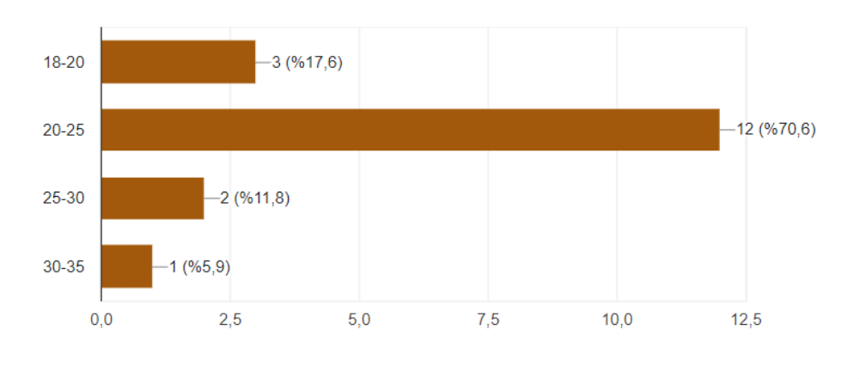
Grafik 1’de görüldüğü gibi tasarımcıların %17.6sı 18-20 yaş; %70.6sı 20-25 yaş; %11.8i 25-30 yaş; %5.9u ise 30- 35 yaş aralığındadır.
Grafik 1: Tasarımcıların yaş dağılımı

Slide 31
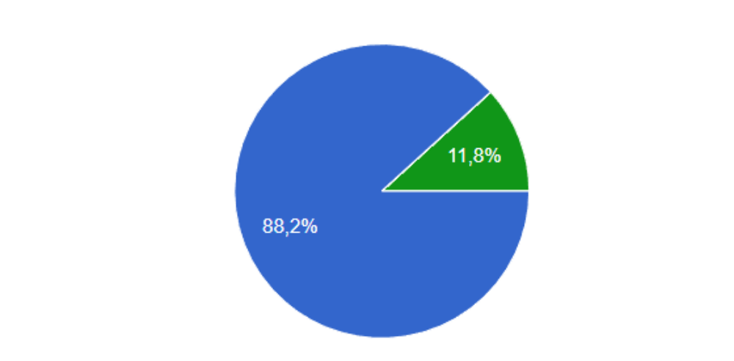
Çalışmanın yapıldığı grubun tamamı lisans öğrencisidir. Ancak Grafik 2’de de görüldüğü gibi %88.2si sadece lisans öğrencisi olduğunu; % 11.8i ise kendisini aynı zamanda freelance tasarımcı olduğunu belirtmiştir.

Slide 32
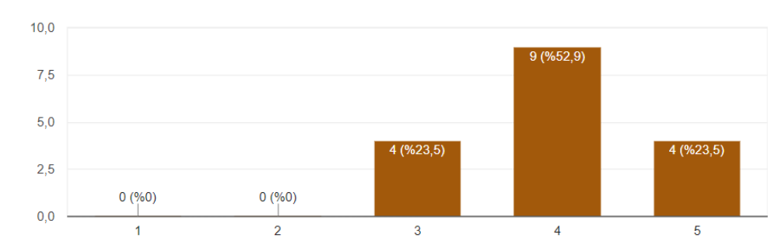
Tasarımcılara ilk olarak “Tasarım çalışmalarında dönemsel gelişmelere uyum sağlama” durumları sorulmuştur. Grafik 3’te de görüldüğü gibi tasarımcıların %23.5i kesinlikle katılmış; %23.5i ise kararsız kalmıştır. %52.9 oranında ise katıldıklarını belirtmişlerdir.

Slide 33
Sonuç
Gerek gündelik hayatta gerekse iş yapış biçimlerimizde dijital ortamların artık başrolde olduğu söylenebilir. Özellikle de tasarımcılar için, dijital ortamlarda bugüne kadar deneyimlenen tüm zamanlardan daha akışkan süreçler yaşanmaktadır. Bu gerçekten yola çıkarak tüm zamanlardan daha çevik süreç yönetimi yapılması gerektiği bir gerçektir. Literatürde çevik olarak Türkçeleştirilmiş olan ancak uluslararası literatürdeki gibi “agile” olarak da kullanılan kavram, yazılım ve pazarlama alanlarında sıklıkla kullanılmaktadır. Agile, dönemsel gelişmelere, değişimlere ve yeniliklere açık olma ile yeni fırsatlar için yön değiştirebilme yeteneklerini ön plana alan bir kavramdır. Dijital tasarımın, ortaya çıkışından sonraki dijital yolculuğunda da takip edilebiliyor oluşu, agile yöntemlerinin tasarım süreçlerinde de göz önüne alınması gerektiğini düşündürmektedir. Bu bağlamda tasarımcılara yapılan ankete ilişkin yanıtlar incelenmiş ve elde edilen bulgular ışığında, bu araştırma sonucunda tasarımcıların dijital tasarım çalışmalarında;
  dönemsel gelişmelere uyum sağladıkları,
  değişimlere ve yeniliklere açık oldukları,
  sadece bildiği ve iyi olduğu belli alanlarda çalışma eğilimi gösterdiği, ancak küçük bir grubun bilmediği alanlarda risk almaya açık olduğu,
  yeni fırsatlar için kolaylıkla ve hızla yön değiştirebilen tasarımcılar bulunmasına rağmen çoğunluğun kararsız olduğu,
  sektörün yeni taleplerine yeni çözüm önerileri geliştirebildikleri,
  hedef kitlenin geri dönütlerine göre iyileştirme yaptıkları,
  uygula-ölç-öğren-uygula’ yaklaşımını benimseyen tasarımcıların yanı sıra kararsız kalan ve bu yaklaşımı benimsemeyenlerin olduğu,

Slide 34
  gerekli tüm ekiplerle ve bireylerle işbirliği içinde çalışan çoğunluğun yanı sıra kararsız kalan ve olumsuz yanıt verenlerin olduğu,
  tasarım çalışmalarının küçük, etkili, hızlı, yenilenebilir olduğu,
  tasarım çalışmalarının geleneksel stratejilere odaklanması konusunda çoğunluğun kararsız olduğu, olumlu ve olumsuz cevap verenlerin oranlarının ise birbirine çok yakın olduğu,
  büyük hedeflere ulaşmak için küçük ve ulaşılabilir hedefler belirledikleri
  söylenebilir.
Tasarımcıların, soruların tamamında kararsız kaldığı oranların yüksek olduğu görülmektedir. Bu durumu, tasarıma ilişkin süreçlerin, maliyetlerin ve taleplerin değişkenliğinin etkilediği düşünülmektedir.
Agile yöntemlerin dijital tasarım süreçlerinde kullanılması ile kısa vadeli ve sağlam adımların atılması kolaylaşabilir. Kampanyaların sürekli olarak yenilenmesi ile deneyimin artması mümkün olabilir. Değişime ve yeniliğe açık bir anlayış ile sektördeki hareketliliğe daha çabuk uyum sağlanabilir. Böylece uzun vadede başarı oranının artması, başarısızlık oranının düşmesi; verimliliğin ve rekabet gücünün artması söz konusu olabilir.

Slide 35
Kaynakça
Arora, G., Gera, B., Mishra, A. (2019). Role of Agile Marketing in The Present Era. International Journal of Technical Research & Science. 4. 40-44. 10.30780/IJTRS.V04.I05.006.
Keskinkılıç, M, Kahveci, F. (2019). Yazılım Mühendisliğinde Çevik Yöntemler Üzerine Kavramsal Bir İnceleme ve Sınıflandırma. Atatürk Üniversitesi Sosyal Bilimler Enstitüsü Dergisi, 23 (3) , 1067-1091.
Pettman, D. (2021). Sonsuz Dikkat Dağınıklığı: Gündelik Yaşamda Sosyal Medyaya Odaklanmak. (Çeviri: Yunus Çetin). İstanbul: Sel Yayıncılık
URL 1: Obergfell, Y. (2022). The Scrum Framework. International Scrum Institute. Third Edition. < https://www.scruminstitute.org/contents/The_Scrum_Framework_by_International_Scrum_Institute.pdf> Erişim tarihi: 01.10.2022
URL 2: Beck, K., Beedle, M., Bennekum, A., Cockburn, A., Cunningham, W., Fowler,M., Grenning, J., Highsmith, J., Hunt, A., Jeffries, R., Kern, J., Marick, B., Martin, R., Mellor, S., Schwaber, K., Sutherland, J., Thomas, D. (2001). Agile Manifestosu. <Agilemanifesto.Org> Erişim tarihi: 13.05.2022
URL 3: 2017 Küresel CEO Araştırması Türkiye Sonuçları. <https://home.kpmg/tr/tr/home/gorusler/2018/01/2017-kuresel-ceoarastirmasi.html> Erişim tarihi: 28.01.2018
URL 4: Ewel, J., Cass, J. (2022). Agile Marketing Manifesto. <https://agilemarketingmanifesto.org/> Erişim tarihi: 27.01.2022
URL 5: Travis, A. (2022). Roundup: Agile Marketing Manifestos. Gathering and Analysis of Disparate Agile Marketing Manifestos. <https://travisarnold.com/writing/agile-marketing-manifestos/> Erişim tarihi: 24.04.2022

Slide 36
Köşe Yazısı (Fıkra) (1)
Gazete ve dergilerin değişik sayfalarında, özel başlıklar altında çıkan, güncel bir konunun belli bakış açılarından irdelendiği, yorumlandığı kısa yazılara köşe yazısı denir.
Eşanlamlısı olan “fıkra” sözcüğü, bugün pek tercih edilmemektedir. Geçmişte hem güldürücü kısa öyküleri hem de bu yazı türünü adlandırmak için kullanılan “fıkra”nın, artık, yalnızca ilk değindiğimiz anlamıyla kullanıldığı görülmektedir

Slide 37
Köşe Yazısı (Fıkra) (2)
Köşe yazarı, kamuoyunun gündeminde olan güncel siyasal ve toplumsal olaylara ilişkin bir sorunu ele alarak bunları belgelere bağlamaksızın, ayrıntıya inmeksizin kendi görüşleri, düşünceleri doğrultusunda açıklar, yorumlar.
Bazen de yazar, kendisi bir gündem yaratmaya çalışır.
Her iki durumda da amacı, kamuoyu oluşturmak ve kamuoyunu yönlendirmektir.

Slide 38
Köşe Yazısı (Fıkra) (3)
Köşe yazıları, yazarın anlatım tutumuna ya da ele aldığı konuya göre ciddi de olabilir eğlenceli de.
Bunlar, çoğunlukla günübirlik yazılar olduklarından, kolay okunmalarını sağlayacak bir dil ve üslupla yazılırlar.
Okuru yazıya çekebilecek fıkralara, ilginç anekdotlara, özlü sözlere, kısa ve çarpıcı alıntılara sık sık yer verilir.
Ayrıca, yazının belli bir uzunluğu aşmamasına da özen gösterilir.
Geniş okur kitlelerine seslenme amacı güdüldüğü için, konu seçimi kadar konunun işleniş biçimi de buna uygun olur.
Konuşma üslubuna yakın bir anlatımı vardır.

Slide 39
Köşe Yazısı (Fıkra) (4)
Köşe yazarı, öznel bir tutuma sahiptir; öne sürdüğü görüşleri, yaptığı yorumları, vardığı yargıları kanıtlamak zorunda değildir. Bununla birlikte; bilinmeyen, yanlış bilinen ya da gizlenmiş bir gerçeği aydınlığa kavuşturmayı amaçlıyorsa, iddiasını ortaya koymakla yetinmeyip buna ilişkin belgeler de kullanabilir. Uğur Mumcu belgeye dayalı yazılar yazardı.
Köşe yazıları, gazetenin yazara ayırdığı bölümde (köşede), belirli aralıklarla yayımlanır. Yazarın, köşesine koyduğu sabit bir ad vardır; bu ad, yazının başlığı değildir. Pencere, İlhan Selçuk; Şeytanın Gör Dediği, Çetin Altan…

Slide 40
Köşe Yazısı (Fıkra) (5) - Örnek
«BİR KADIN GİTTİĞİNDE»
Zor günlerde kadınların şefkatini hep hissettim… Bugün kadınların günü… Benim ise onlara bir eski yazımı armağan etmekten başka hiçbir şeyim yok…- KADINLAR gittiklerinde arkalarında daha büyük boşluklar bırakırlar… Onlar bir gün çekip gittiklerinde, peşlerinde “yetim-öksüz” kalan çok olur… Mutfaktaki dolap, perdeler, kavanozun içindeki eski düğmeler, özenle saklanmış küçülmüş giysiler, dolap diplerindeki kurdeleler… Sabah karanlığında mutfaktan gelen tıkırtılar susar, yetim kalmıştır tabaklar… Bir kadın gittiğinde hep suyu unutulur saksıların… Sık sık boynunu büker “sarıkız”… O teki kalmış eski bardağın anlamını bilen olmaz, değerini kimse anlayamaz krom hac tasının… Balkon artık sessizdir, koridor kimsesiz…
★★★

Slide 41
Köşe Yazısı (Fıkra) (6) - Örnek
«BİR KADIN GİTTİĞİNDE»
Bir kadın gittiğinde… Bir kadın gittiğinde ne çok kişi gider aslında; bir ağır işçi, bir temizlikçi, bir bakıcı, bir bahçıvan, bir muhasebeci.. Bir anne gider… Bir dost… Bir arkadaş… Bir sevgili… Ne çok kişi yok olur bir kadın gittiğinde…
★★★
“Güzin Abla gitti…” dediklerinde, kaç kişinin gittiğini ve arkasında kalan “yetimlerini” düşündüm. O benim dostumdu. Dün Feyza'yı arayıp başsağlığı diledim. O canımın sıkıldığı gün telefonda “Sana gelen bana gelsin” diyen sesini hiç unutmamıştım. Yine ıslandı göz pınarlarım, ben dahi yetim kaldım. Sözcükler yetim kaldı…

Slide 42
Köşe Yazısı (Fıkra) (7) - Örnek
«BİR KADIN GİTTİĞİNDE»
★★★
Hep böyle olur; bir kadın gittiğinde; övgüler, uyarılar, yakınmalar, dualar yetim kalır… Kapı eşiğindeki “Dikkat et…” duyulmaz, annesi gitmiştir “geç kalma”nın… Kadınlar, arkalarında büyük boşluklar bırakarak giderler…
Bir kadın gittiğinde pek çok kişi gitmiştir aslında. Ve bir kadın gittiğinde pek çok “yetim” bırakmıştır arkasında…
(Bekir Coşkun, «Bir Kadın Gittiğinde», Sözcü, 8 Mart 2021)

Slide 43
Kaynakça
Ders Kitabı
Adalı, Oya (2009). Anlamak ve Anlatmak. İstanbul: Pan Yayıncılık.
Asiltürk, Bâki (2011). Yazılı Anlatım Metin İnceleme ve Oluşturma. İstanbul: İkaros Yayınları.
Birsel, Sâlah (1985). Yapıştırma Bıyık. İstanbul: Özgür Yayın Dağıtım.
Demir, Nurettin (2009). Türk Dili Yazılı ve Sözlü Anlatım. Ankara: Nobel Yayın Dağıtım.
Mengi, Nesrin (2005). «Bir Edebî Tür Olarak Deneme ve Türk Edebiyatındaki Yeri». ÇÜ Sosyal Bilimler Enstitüsü Dergisi. 14 (2): 353-368.
Özdemir, Emin (2007). Yazınsal Türler. Ankara: Bilgi Yayınevi.

Slide 44
SONRAKİ DERS
Anlatım Türleri 6

